Slide 1
如何高效开发接口自动化脚本

Slide 2



目录
01
02
fiddler抓包分析
jmeter脚本开发

Slide 3

目录
01
fiddler抓包分析

Slide 4

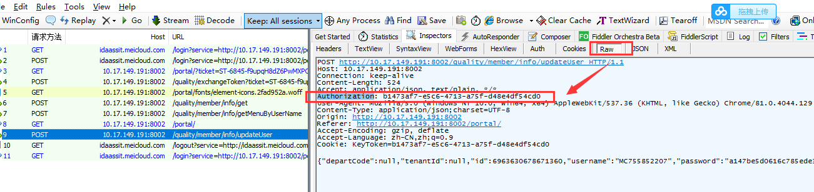
首先使用fiddler抓包工具进行抓包，fiddler可以抓到请求和响应结果，然后根据请求参数、响应结果追本溯源，找到该请求调用的信息头的token\authorization\cookie 是如何生成的，本章主要介绍如何实现从抓包到开发接口自动化脚本
本次案例先登录，然后在修改用户信息：
1、修改用户信息接口如下：

Slide 5
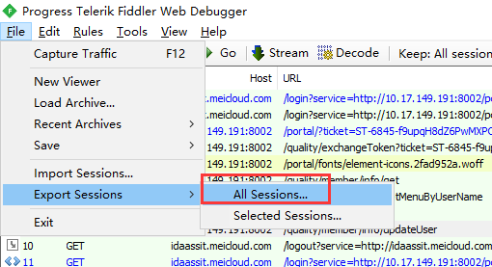
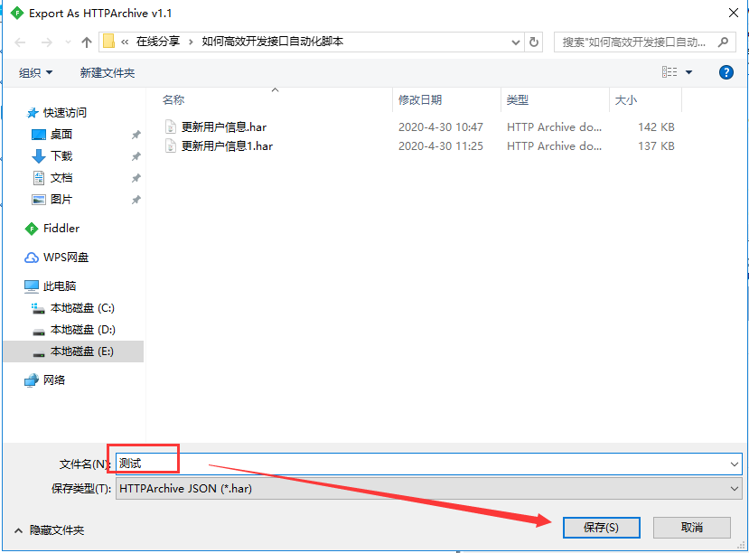
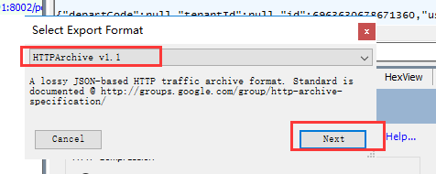
2、把抓包请求导出为har格式，使用该格式可以使用编辑器打开，便于进行全局搜索

Slide 6
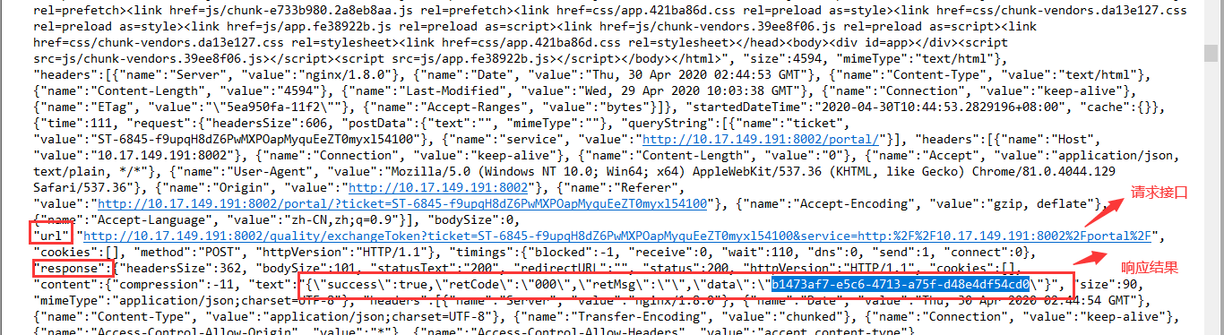
3、由图可知，修改用户接口信息头调用了Authorization进行认证，Cookie和开发确认，和鉴权无关
复制b1473af7-e5c6-4713-a75f-d48e4df54cd0在抓包参数中进行搜索，并且使用editplus打开用fiddler抓包导出的har文件
由下图可知，第一个搜索到b1473af7-e5c6-4713-a75f-d48e4df54cd0的是一个叫做/quality/exchangeToken 返回的请求参数，由此可以确定该接口即为我们要找的生成Authorization接口

Slide 7
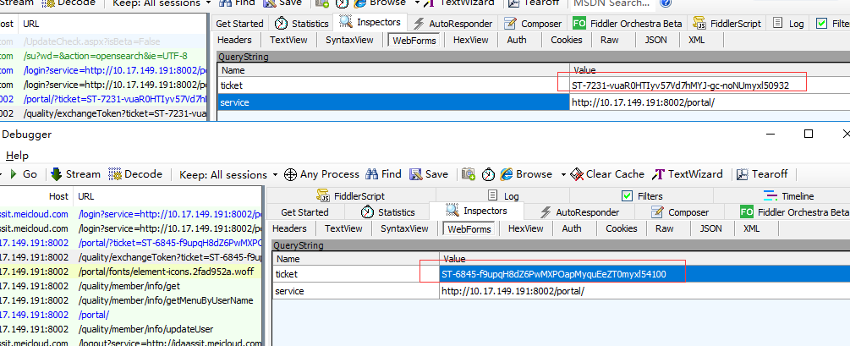
4、然后查看/quality/exchangeToken请求接口，该接口有两个请求参数一个是ticket、service
对比两次请求可知，该ticket也是每次动态变化的，所以需要找到该参数是如何返回的

Slide 8
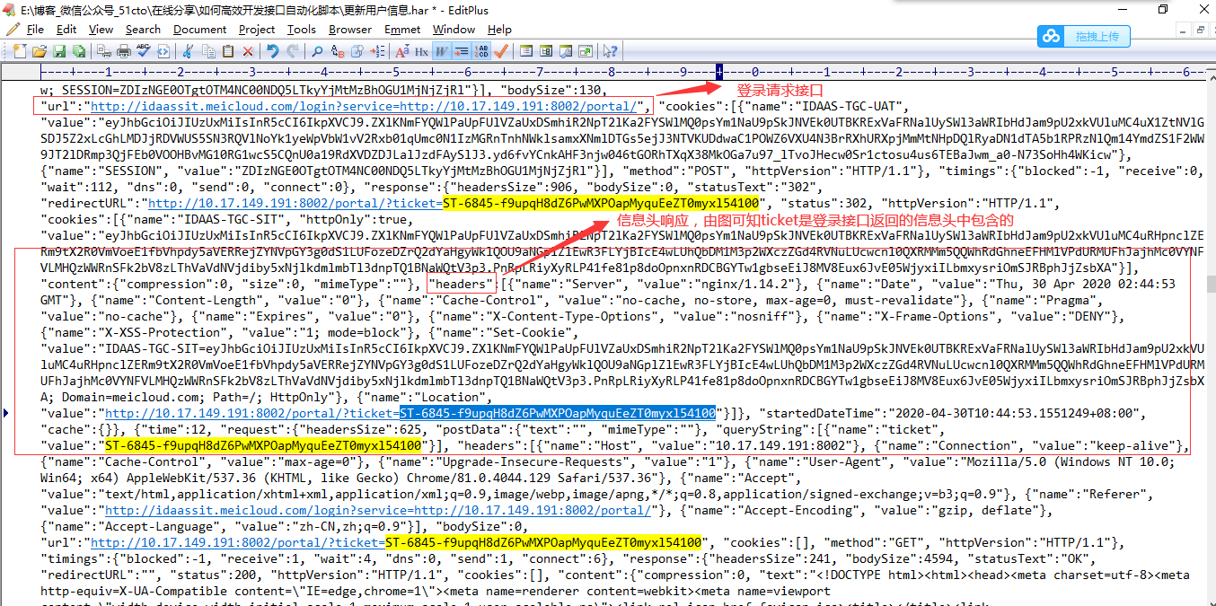
5、继续在har包中搜索ST-6845-f9upqH8dZ6PwMXPOapMyquEeZT0myxl54100
如上图可知，ticket是登录接口的信息头返回的

Slide 9
目录
02
jmeter脚本开发

Slide 10
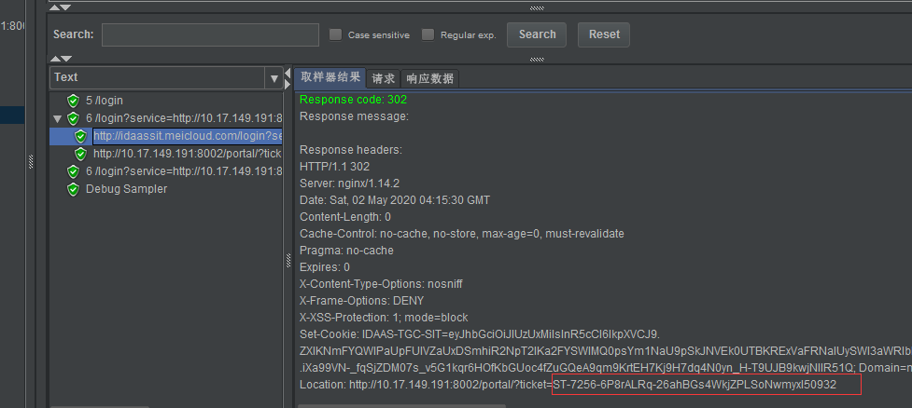
1、接口参数的逻辑关系已经理清，下一步要做的就是通过jmeter录制请求操作，然后获取相应的变量，参数化即可
如上图可知，ticket就在登录接口下的重定向请求的信息头结果中，信息头返回的值是在取样器结果，而不是在响应数据中

Slide 11
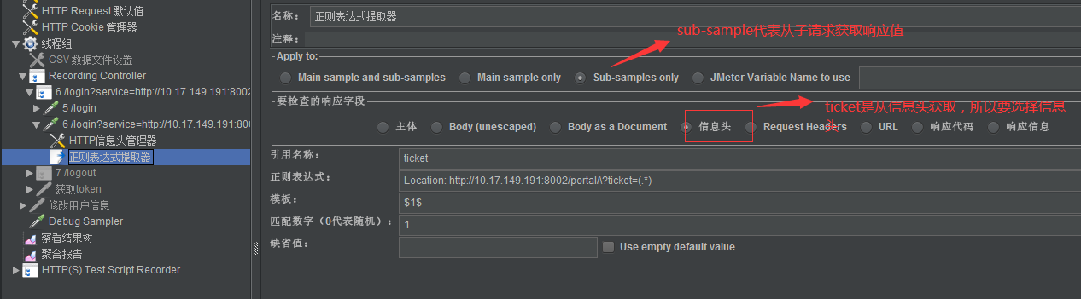
2、在登录接口下添加正则表达式提取器

Slide 12
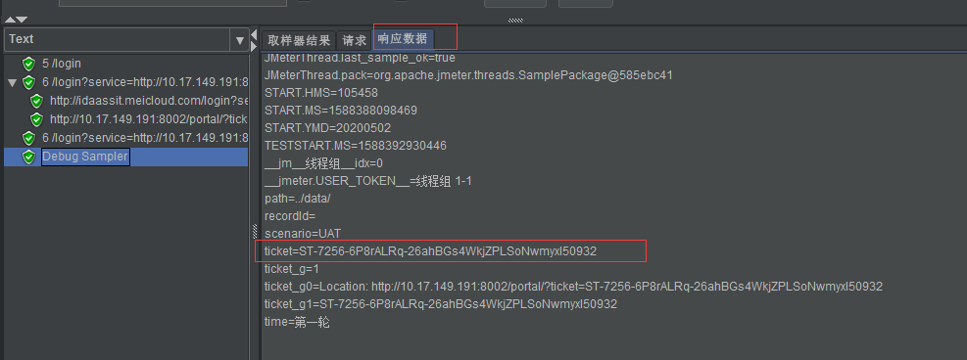
3、执行一次调试，查看debug sample下的响应数据，取值成功
此时需要做的就是把ticket替换到/quality/exchangeToken 请求接口的参数中

Slide 13
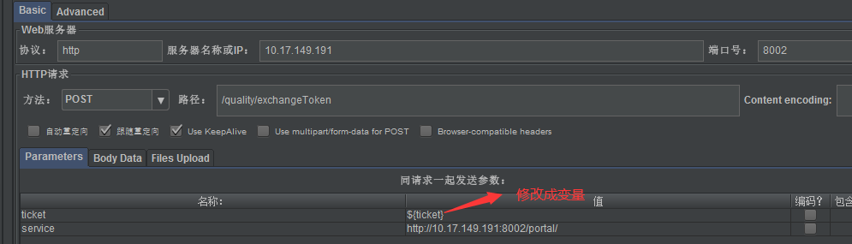
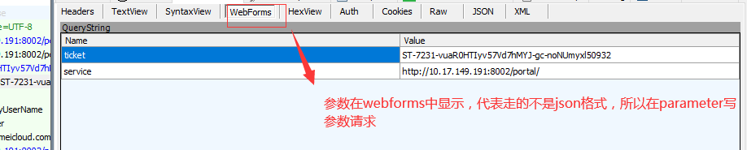
4、手动添加http请求，根据fiddler抓包，填写协议、ip、端口、方法、路径、parameter

Slide 14
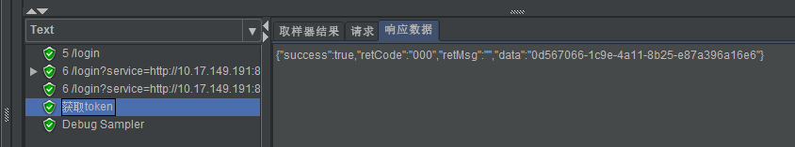
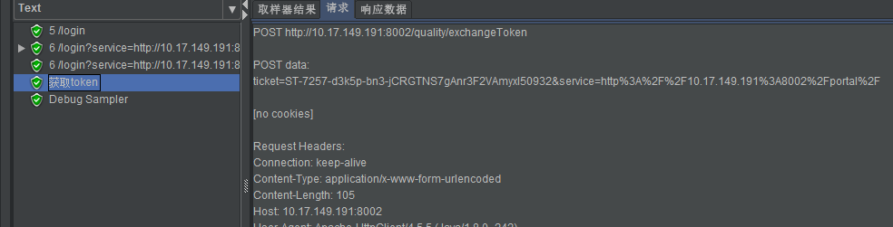
5、执行一次调试，查看获取token响应结果，由图可见，成功返回token

Slide 15
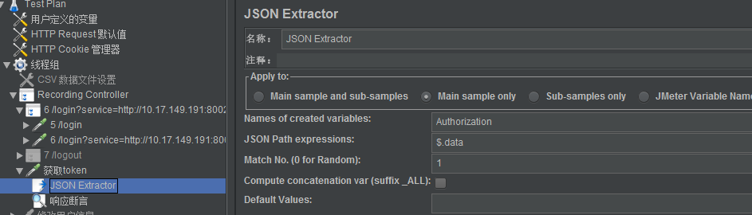
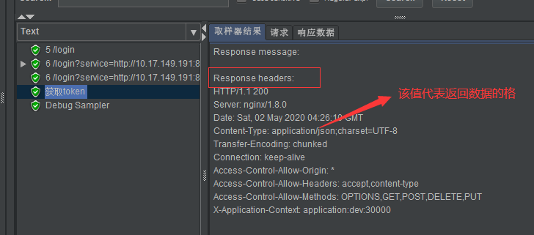
6、在获取token请求下添加JSON Extractor获取变量，因为返回数据类型为Content-Type: application/json ，所以可以使用json进行取值

Slide 16
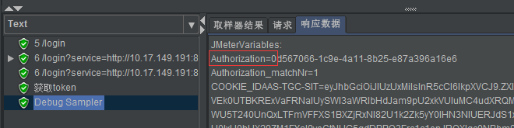
7、执行一次调试，查看debug sample下的响应数据，取值成功
此时需要做的就是把Authorization放到下一个修改用户请求的参数中

Slide 17
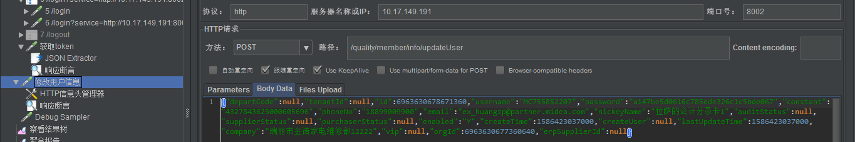
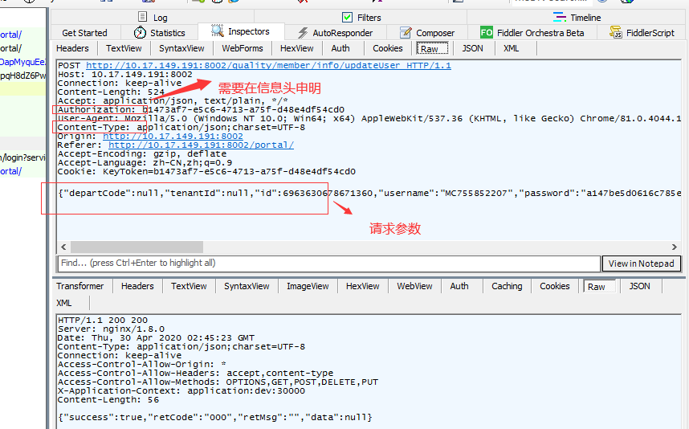
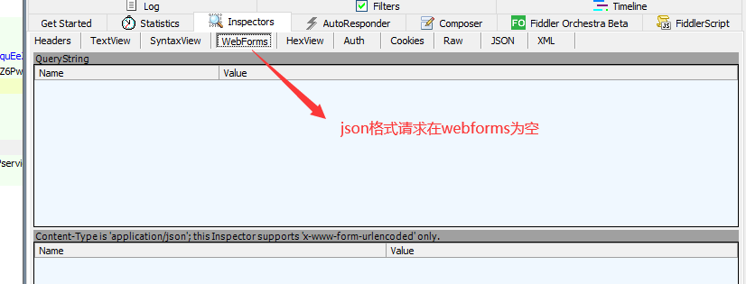
8、手动添加http请求，根据fiddler抓包，填写协议、ip、端口、方法、路径、body data

Slide 18
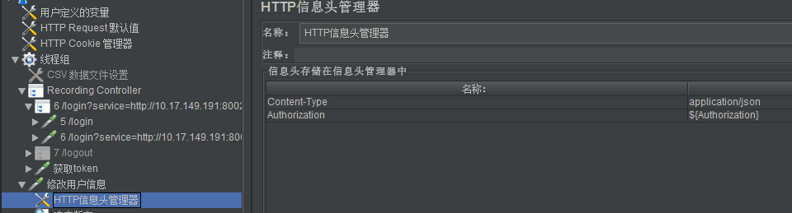
9、由于修改用户信息接口需要调用authorization、接口Content-Type类型为application/json格式，所以需要在该HTTP请求下添加信息头

Slide 19
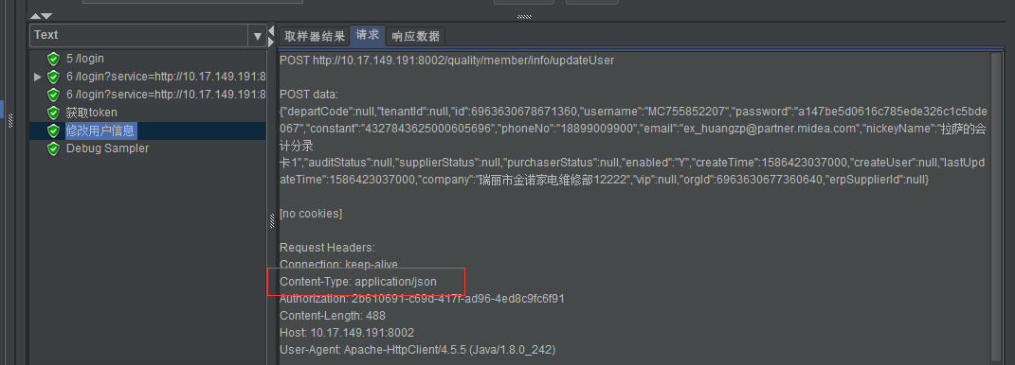
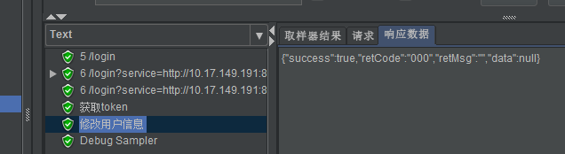
10、运行一次接口，察看响应结果

Slide 20
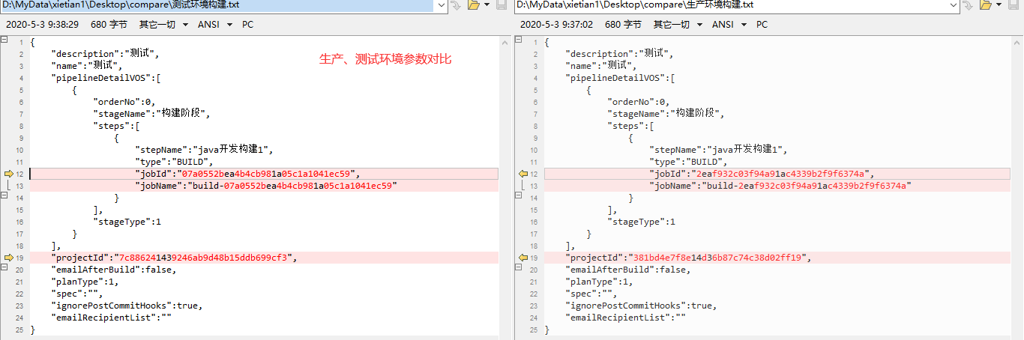
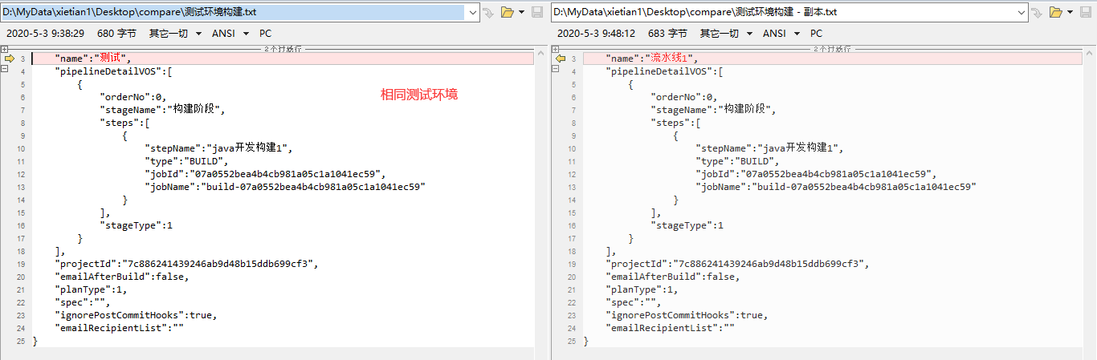
10、末尾介绍下，如何快速确定该接口请求参数是否需要进行参数化，对于参数id多的接口特别有效，
如果开发脚本针对多套环境，就取不同环境的参数进行对比，如果只有一套环境，就取同一套环境接口参数对比，对比工具BCompare如下图

Slide 21
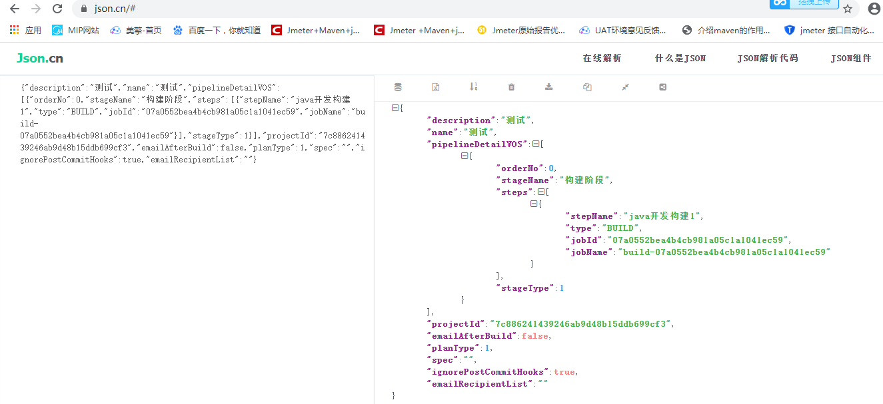
11、对于json格式的请求参数，建议先在www.json.cn 网站先进行格式转换，便于确认参数层级

Slide 22
THANK YOU

